Slide 1

Дифференциация домашнего задания: обзор и ключевые темы
Как выбор и учет интересов усиливают мотивацию и качество обучения
Учитель начальных классов
ГБОУ СОШ №1 гНефтегорсе. Нефтегорск Столярова Наталья Витальевна

Slide 2




Актуальность дифференциации в современной школе
Растущие требования родителей и учителей сопровождаются вызовами мотивации, уровня подготовки и перегрузки учеников. Дифференциация помогает адаптировать задания под индивидуальные потребности, снижая негатив и повышая успеваемость.
2

Slide 3


Теоретические основы дифференциации
Предоставление выбора снижает стресс, формирует ощущение контроля и ответственности за учебный процесс, что укрепляет внутреннюю мотивацию учеников.
Индивидуальный темп выполнения заданий предотвращает перегрузку, учитывая уровень подготовки каждого, создавая комфортные условия для усвоения материала.
Интерес к заданию стимулирует активность и вовлечённость, одновременно развивая навыки планирования и самостоятельности, важные для метапредметного обучения.
3

Slide 4









Стратегия «Задание-лесенка»: ключевые элементы
Минимум обязательных заданий
Все учащиеся выполняют базовые упражнения для закрепления основных навыков и обеспечения обязательного уровня.
Выбор уровня сложности
Дополнительные задания с разной сложностью по желанию повышают вовлечённость и стимулируют самостоятельность учеников.
Творческие варианты
Возможность создавать собственные задачи или оформлять их помогает развивать креативность и глубже понять тему.
Использование терминологии
Интеграция заданий по составлению кроссвордов или ребусов обогащает словарный запас и закрепляет тематические понятия.
4

Slide 5






Пример «Задание-лесенка» для 2-3 класса по математике
Базовое закрепление таблицы умножения
Ученики решают 10 обязательных примеров для прочного усвоения материала, что формирует базу для дальнейших заданий и уверенность в навыках.
Творческое задание с рисунком
Учащиеся могут самостоятельно придумать и решить задачу на умножение, иллюстрируя её рисунком, что развивает воображение и самостоятельный поиск решений.
Создание ребуса или кроссворда
Для желающих предлагается составить кроссворд по терминам темы, стимулируя умение работать с понятиями и творческий подход к изучению.
5

Slide 6
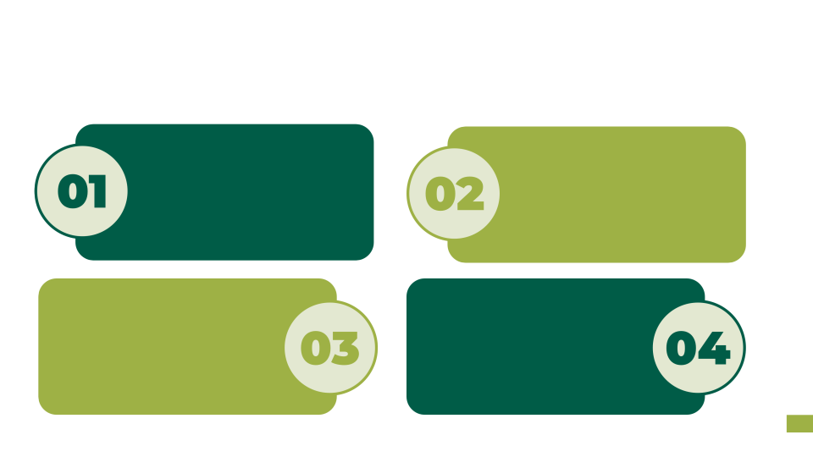
Стратегия «Тематический конструктор»: разнообразие по интересам
Один тематический контент позволяет выполнять задания в разных форматах, удовлетворяя индивидуальные предпочтения и потребности ребёнка.
Для художников — создание яркого плаката, который визуально рассказывает о теме и развивает художественные навыки.
Исследователи собирают факты и готовят краткие отчёты или презентации, углубляя познавательную деятельность и навыки анализа.
Писатели и ораторы работают с устной и письменной речью, создавая рассказы или сообщения, что развивает творческое и коммуникативное мышление.
6

Slide 7




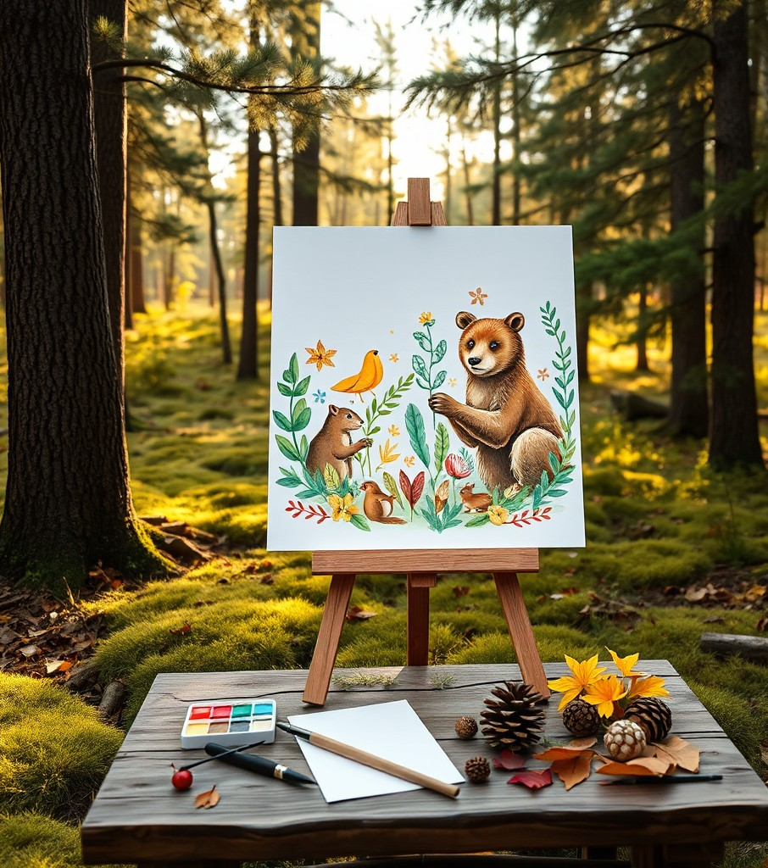
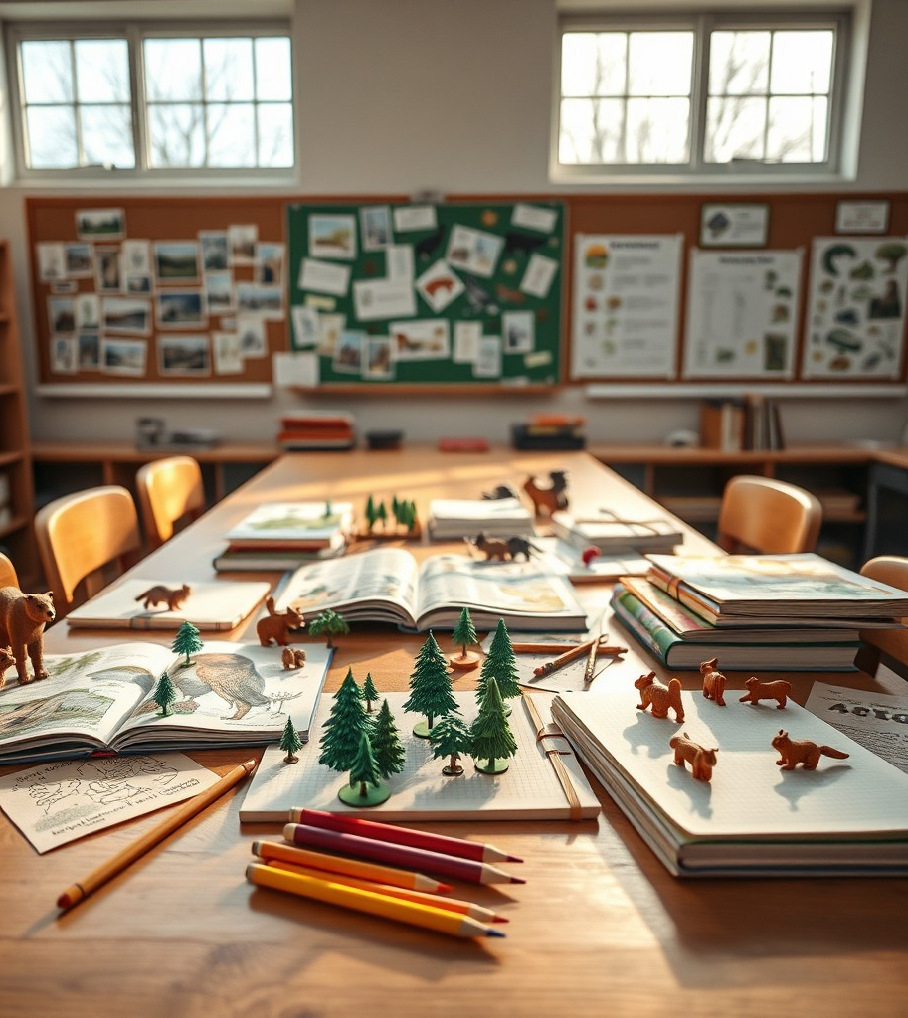


Варианты заданий в «Тематическом конструкторе» по окружающему миру
Творческое рисование плаката
Ученик создаёт выразительный плакат с призывом заботиться о лесных животных. Это развивает художественный взгляд и экологическую осознанность.
Исследовательская работа с презентацией
Школьник собирает интересные факты о лесных обитателях и оформляет их в краткую презентацию из нескольких слайдов, практикуя исследования и навыки публичных выступлений.
Литературное творчество
Создание короткого рассказа или сказки с позицию животного позволяет развить фантазию, стиль письма и понимание биологических особенностей.
Устное выступление перед классом
Подготовка и представление двухминутного сообщения стимулирует навыки ораторского искусства и уверенности при публичных выступлениях.
7

Slide 8
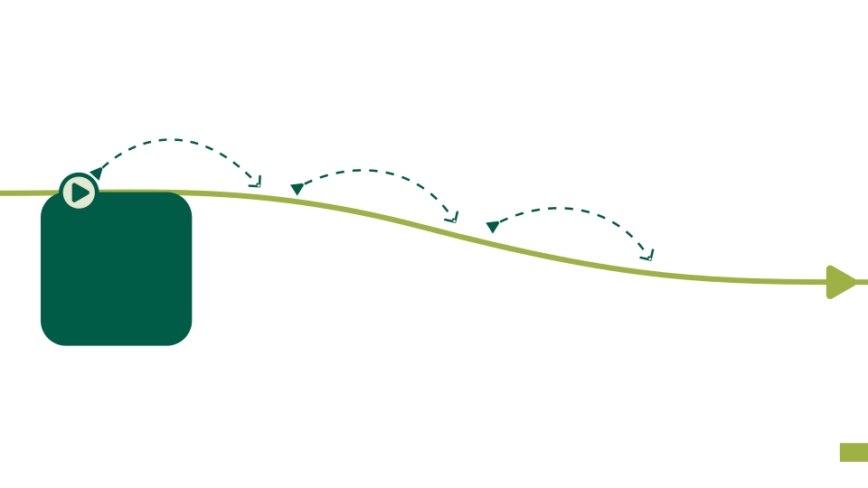



Стратегия «Карта путешествия»: поэтапный проект
Выбор «станции»
Ученик выбирает интересующее направление (театральное, литературное, иллюстративное) для выполнения проекта в течение недели или месяца.
Работа над проектом
Самостоятельное выполнение творческого задания, углублённое исследование темы и подготовка материалов или постановки.
Подготовка презентации
Формирование итогового результата в виде презентации, инсценировки или комикса для демонстрации одноклассникам.
Презентация результатов
Показ и обсуждение выполненных проектов на занятии, что способствует развитию самоуправления и коммуникативных умений.
8

Slide 9



Реализация «Карты путешествия» на примере темы «Сказки»
Театральная постановка
Учащиеся вместе с родителями или сверстниками разыгрывают выбранный отрывок сказки, углубляя понимание сюжета и сотрудничество.
Литературное продолжение сказки
Школьники создают собственный вариант концовки или развитие сюжета, развивая творческое письмо и критическое мышление.
Создание комикса
Иллюстративный проект позволяет визуально оформить сказочный сюжет в виде серии рисунков с текстом, что стимулирует художественные и литературные навыки.
9

Slide 10






Ключевые правила для успешной дифференциации
Обязательное выполнение базового задания гарантирует общий уровень знаний, а выбор дополнительных заданий стимулирует личную мотивацию и самостоятельность.
Инструкции должны быть простыми и понятными для учеников и родителей, сопровождаясь наглядными образцами и пиктограммами для удобства восприятия.
Отсутствие иерархий сложности помогает ценить усилия на любом уровне, а обязательные презентации проектов усиливают ответственность и обмен опытом.
10

Slide 11




Инструменты поддержки дифференциации домашних заданий
Цифровые технологии для удобства выбора
Смарт-доски с интерактивным меню позволяют ученикам самостоятельно выбирать задания и сразу видеть варианты. Это повышает наглядность и доступность процесса для всех участников обучения.
Методы контроля и обратной связи
Интерактивные листы с гиперссылками обеспечивают быстрый доступ к дополнительным материалам. Google Forms и чек-листы упрощают проверку и контроль выполнения, облегчая работу учителя и родителей.
11

Slide 12

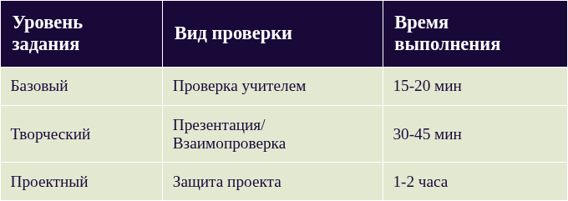
Распределение нагрузки и форм оценивания в дифференцированных заданиях
Таблица демонстрирует связь уровней заданий с типами проверки и временем, необходимым на выполнение. Базовые задания проверяются учителем, творческие — через презентации или взаимопроверку.
Методические рекомендации по дифференциации, 2023
Дифференцированный подход оптимизирует нагрузку учителя и развивает разнообразные навыки учеников.
12

Slide 13




Риск 1: выбор учениками самых легких заданий
Минимальный обязательный уровень заданий гарантирует базовый образовательный результат для всех учеников, что позволяет обеспечить контроль знаний.
Мягкая мотивация за счёт похвалы и поддержки стимулирует учеников пробовать более сложные задания без давления и страха ошибки.
Уважение к любому выбору поощряет активное участие и последовательно расширяет зону комфорта каждого учащегося.
13

Slide 14





Риск 2: увеличение нагрузки учителя на проверку заданий
Выборочная проверка творческих проектов через устные презентации позволяет сосредоточиться на ключевых аспектах обучения.
Необязательность детальной проверки всех заданий помогает избежать перегрузки педагога и рационализирует его время.
Взаимопроверка базовых упражнений между учениками развивает навыки критического мышления и самоконтроля.
Грамотное распределение видов оценки снижает стресс и повышает эффективность работы как учителя, так и учеников.
14

Slide 15


85%
родителей положительно оценивают разъяснительные встречи по дифференциации домашнего задания.
Исследование педагогического взаимодействия, 2023
Проведение родительских собраний с демонстрацией примеров заданий существенно повышает уровень поддержки и понимания новых методов обучения.
15

Slide 16

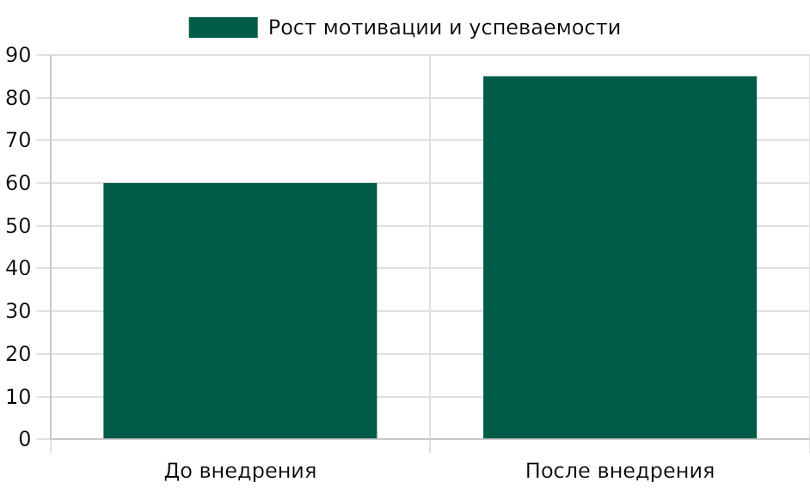
Влияние дифференциации на мотивацию и учебные результаты
Дифференциация способствует заметному росту интереса к домашним заданиям и снижению отказов от их выполнения.
Школьное исследование 2023 года
Увеличение вовлечённости напрямую связано с индивидуальным подходом и учётом интересов учеников.
16

Slide 17


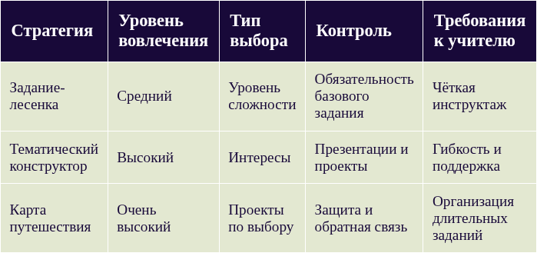
Сравнительный анализ стратегий дифференциации
Таблица отражает ключевые характеристики стратегий: уровень вовлеченности, тип выбора, контроль и требования к учителю.
Педагогические методики дифференциации, 2023
Разные стратегии подходят под различные цели и возможности учителя, сочетая разные уровни сложности и интересов.
17

Slide 18

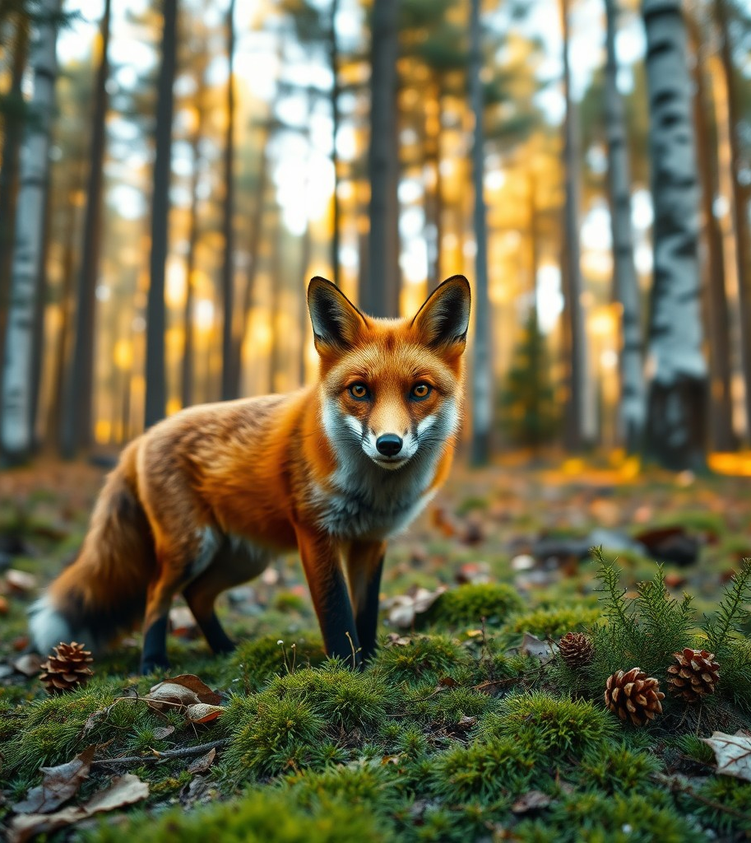

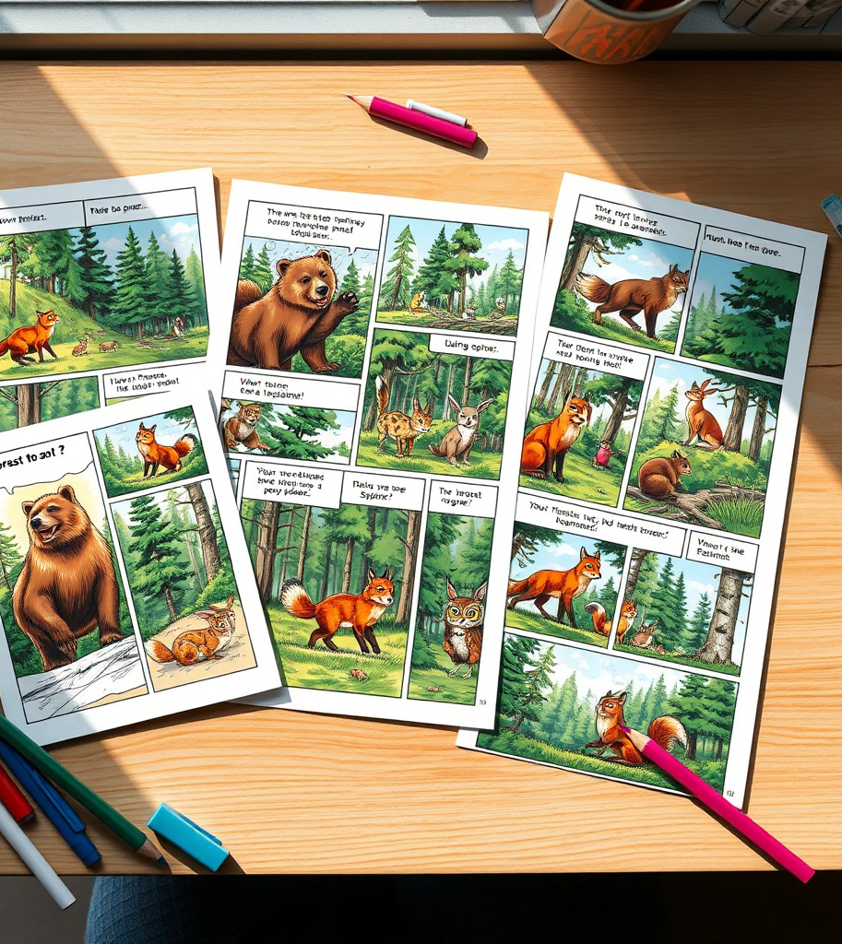
Практические примеры дифференцированных домашних работ
Кроссворд по математике
Ученик создал кроссворд на тему умножения, что помогло закрепить термины и привлекло внимание к предмету в творческой форме.
Рассказ от имени животного
Одна ученица сочинила короткий рассказ через взгляд лесного зверя, что развило навыки творческого письма и эмпатии.
Проектная презентация по сказкам
Группа подготовила театральную постановку и презентацию альтернативных концовок известных сказок, что повысило командную работу и творческий подход.
Комикс на тему природы
Ученики создали яркие комиксы, иллюстрирующие тему лесных обитателей, что разнообразило изучение окружающего мира через визуальное творчество.
18

Slide 19
Рекомендации по адаптации дифференциации под разные предметы
Для математики эффективно предлагать задания с различной степенью сложности, включая творческие задачи и практические примеры.
В литературе стоит использовать творческие проекты и сочинения, позволяющие раскрыть индивидуальные интересы и литературные способности.
В предметах окружающего мира полезно вводить исследовательские работы и проектные задания, стимулирующие самостоятельность и научное мышление.
19

Slide 20

Значимость дифференциации в современном образовании
Дифференциация домашних заданий поддерживает разнообразие учеников и способствует развитию мотивации, ответственности и творческого потенциала каждого учащегося.

